Slide 1
Bean

Slide 2
Backing_bean
Sert à instancier la classe
Sert à coder une opération sur des champs qui sont bindés (associés) à la page
Un backing_bean s’exécute après que le modèle de données est mis ses bindings en mémoire
Pour faire référence dans du code java aux attributs et méthodes définis dans la page de définition on doit créer un backing_bean.

Slide 3
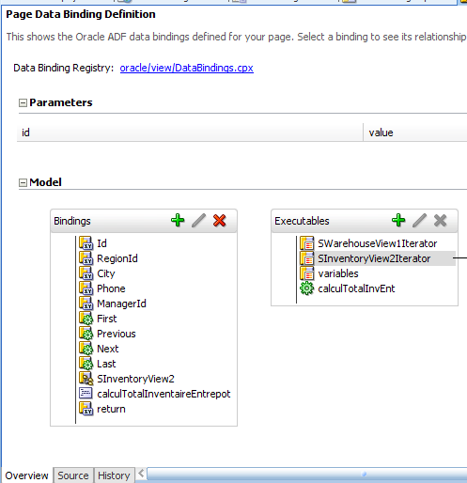
La Classe BindingContainer
Cette classe donne accès à tous les bindings de la page ( voir la page de définition) tant les bindings que les exécutables, donc aux itérateurs,méthodes, aux attributs,variables etc.

Slide 4
pour appeler par programmation une méthode qui est dans les bindings de la page
par un bouton:
public String loginBouton_action() {
BindingContainer bindings = getBindings();
OperationBinding operationBinding = bindings.getOperationBinding("nomdelaMéthode");
Object result = operationBinding.execute(); // vous devez exécuter la méthode
if ((Boolean)result) { // si vrai
return "nomdeoutcomedlapaganaviguer"
else
return null;
}

